Slide 1
李兴华Java培训系列课程
实例分析

Slide 2
本章学习目标
理解软件设计分层的概念，以及业务层和数据层的划分；
深刻理解简单Java类在实际开发中的作用；
使用DAO设计模式实现单表映射以及泛型应用。

Slide 3
分析
以Oracle数据库中的scott.emp数据表（empno、ename、job、hiredate、sal、comm，都是基本字段）为例分析一个操作，客户要求可以实现如下的几个功能
【业务层】实现雇员数据的添加，但是需要保证被添加的雇员编号不会重复；
〖数据层〗判断要增加的雇员编号是否存在，根据empno字段进行限定查询；
〖数据层〗如果雇员编号不存在则使用INSERT执行数据的保存操作；
【业务层】实现雇员数据的修改操作；
〖数据层〗使用UPDATE语句实现数据的修改操作，如果修改成功会返回影响的数据行数；
【业务层】实现多个雇员数据的删除操作；
〖数据层〗执行雇员的限定删除操作，多个数据删除时可以使用IN操作符；
【业务层】可以根据雇员编号查找到一个雇员的信息；
〖数据层〗根据雇员编号查询指定的雇员数据，根据empno字段进行限定查询；
【业务层】可以查询所有雇员的信息；
〖数据层〗查询全部雇员数据；
【业务层】可以实现数据的分页显示（模糊查询），同时又可以返回所有的雇员数量。
〖数据层〗雇员数据的分页查询，分页显示时需要使用LIKE设置模糊查询；
〖数据层〗使用COUNT()函数统计出所有的雇员数量。

Slide 4
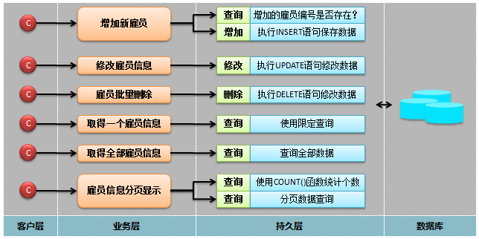
业务分析

Slide 5

免费学习资料扫码下载
官方网站：www.mldn.cn
面授培训：www.mldnjava.cn
在线学习：www.jixianit.com
官方QQ群：498822927

